Slide 1
Control de Veresiones
GIT vs SVN

Slide 2
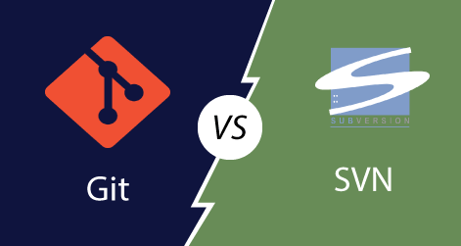
Git vs SVN: ¿Cuál elegir?

Slide 3
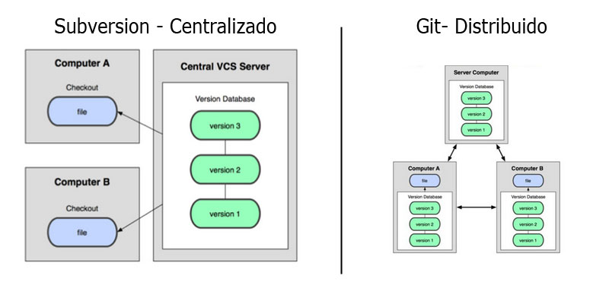
¿QUÉ ES UN SISTEMA DE CONTROL DE VERSIONES?

Slide 4
¿CUÁL ES LA DIFERENCIA ENTRE DVCS Y CVCS?

Slide 5
¿QUÉ ES SVN?

Slide 6
¿CÓMO FUNCIONA SVN?

Slide 7
¿QUÉ ES GIT?

Slide 8
¿CÓMO FUNCIONA GIT?

Slide 9
VENTAJAS DE GIT VS SVN
SISTEMA DISTRIBUIDO
CONTROL DE ACCESO
MANEJO DE RAMAS (BRANCHES)
PERFORMANCE

Slide 10
VENTAJAS DE SVN VS GIT
HISTORIAL PERMANENTE
UN ÚNICO REPOSITORIO
CONTROL DE ACCESO
ARCHIVOS BINARIOS

